Slide 1








UBND HUYỆN PHÙ CÁT * TRƯỜNG THCS CÁT THẮNG
ÂM NHẠC 9
UBND HUYỆN PHÙ CÁT
CHÀO MỪNG CÁC EM HỌC SINH ĐẾN TIẾT HỌC ÂM NHẠC.
LỚP 9

Slide 2





HOẠT ĐỘNG KHỞI ĐỘNG
ÂM NHẠC
Câu hỏi
ÂM NHẠC
Nghe bài hát và cho biết đây là tên bài hát nào?
Bài ca trường sơn
Bài ca hy vọng
Bài ca xây dựng
Bài ca tháng năm học trò
HÕt giê
1
2
3
4
5
6
7
8
9
10s
§¸p ¸n
Home

Slide 3




CHỦ ĐỀ 2: KHÁT VỌNG TUỔI TRẺ
Bài 3: HỌC HÁT: BẢY SẮC CẦU VỒNG
NGHE NHẠC : THỜI THANH NIÊN SÔI NỔI
1. Học hát bài: Bảy sắc cầu vồng
Nhạc: Hoàng Vân
Lời: Phỏng thơ Như Mai

Slide 4



HOẠT ĐỘNG HÌNH THÀNH KIẾN THỨC MỚI
1. Học bài hát: Bảy sắc cầu vồng
a. Nghe hát mẫu, cảm thụ âm nhạc

Slide 5
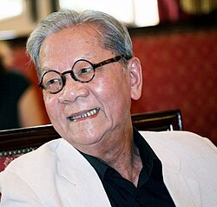
HOẠT ĐỘNG HÌNH THÀNH KIẾN THỨC MỚI
1. Học bài hát: Bảy sắc cầu vồng.
b. Giới thiệu tác giả: ( Thảo luận) Nêu vài nét về tác giả Hoàng Vân mà em biết và sưu tầm được?
- Tên thật là Lê Văn Ngọ (1930 – 2018). .
Là tác giả của nhiều ca khúc nổi tiếng như: Bài ca xây dựng", "Hò kéo pháo", "Người chiến sĩ ấy", "Quảng Bình quê ta ơi", "Tôi là người thợ lò“….
- Năm 2000 ông được nhà nước trao tặng giải thưởng Hồ Chí Minh về Văn học – Nghệ thuật.

Slide 6
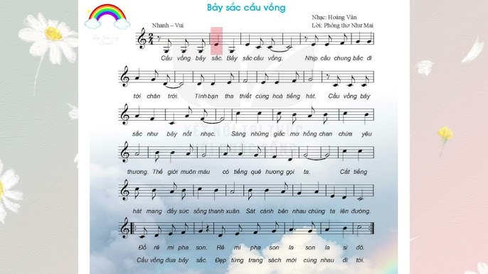
HOẠT ĐỘNG HÌNH THÀNH KIẾN THỨC MỚI
1. Học bài hát: Bảy sắc cầu vồng
d. Tìm hiểu bài hát:
- Nêu tính chất âm nhạc của bài hát? Bài hát có giai điệu vui tươi, trong sáng.
- Bài hát viết ở nhịp 2/4, dấu nối, dấu nhắc lại, dấu lặng đơn, đảo phách.

Slide 7
Cấu trúc bài hát:
* Bài hát viết theo cấu trúc:
a – b – c
§ Đoạn a: Câu 1 + 2: Cầu vồng…nốt nhạc.
§ Đoạn b:Câu 3 + 4: Sáng những giấc mơ…lên đường.
§ Đoạn c: Phần kết: Đồ rê mi … cùng nhau đi tới.

Slide 8

HOẠT ĐỘNG HÌNH THÀNH KIẾN THỨC MỚI
1. Học bài hát: Nối vong tay lớn
c. Nội dung bài hát
Bài hát là thể hiện sự đoàn kết, khát vọng, xây dựng tương lai tươi sáng và tình yêu quê hương đất nước luôn trong tim thế hệ trẻ.

Slide 9

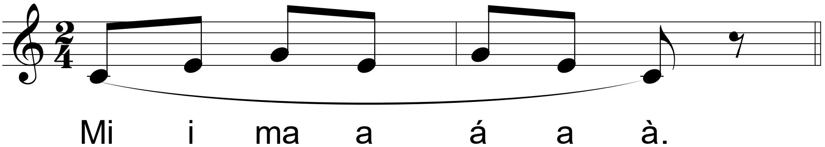
HOẠT ĐỘNG HÌNH THÀNH KIẾN THỨC MỚI
1. Học bài hát: Nối vòng tay lớn
c. Khởi động giọng
Khởi động giọng theo mẫu âm sau

Slide 10
HOẠT ĐỘNG HÌNH THÀNH KIẾN THỨC MỚI
1. Học bài hát: Bảy sắc cầu vồng
d. Dạy hát từng câu, đoạn :
Cầu vồng bảy sắc bảy sắc cầu vồng Nhịp cầu chung bắc đi tới chân trời. Tình bạn thân thiết cùng hòa tiếng hát Cầu vồng bảy sắc như bảy nốt nhạc. Sáng những giấc mơ hồng chan chứa yêu thương Thế giới muôn màu có tiếng quê hương gọi chúng ta lên đường Đồ rê mi pha son, Rê mi pha son la, son la si đô. Cầu vồng đua bảy sắc, đẹp từng trang sách mới cùng nhau đi tới

Slide 11



Hát cả bài

Slide 12
HOẠT ĐỘNG LUYỆN TẬP
Hát theo các hình thức .
+ Song ca nam nữ : Cầu vồng bảy sắc…bảy nốt nhạc.
+ Hòa giọng : Sáng những giấc mơ…cùng nhau ta đi tới.

Slide 13
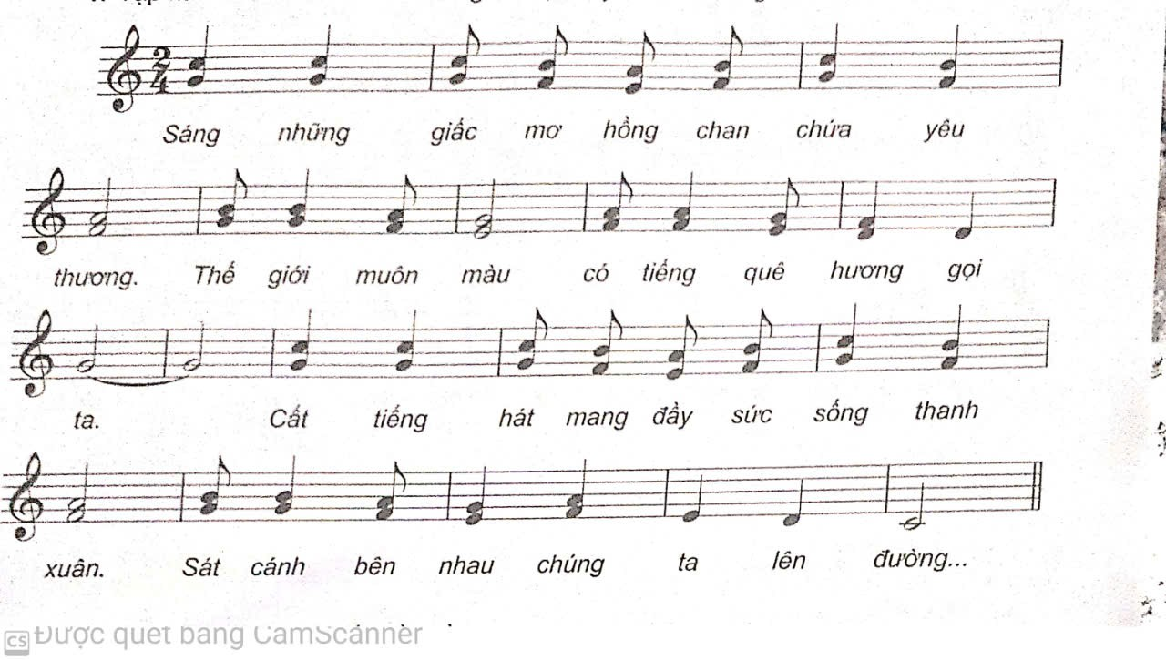
HOẠT ĐỘNG VẬN DỤNG
Tập hát bè các câu hát sau trong bài hát Bảy sắc cầu vồng.

Slide 14
HOẠT ĐỘNG VẬN DỤNG
Thực hành bài hát Bảy sắc cầu vồng có bè.

Slide 15
HƯỚNG DẪN VỀ NHÀ
Tập hát nhuần nhuyễn bài hát: Bảy sắc cầu vồng
Chuẩn bị nội dung học tiếp theo của bài 3 :
NGHE NHẠC: THỜI THANH NIÊN SÔI NỔI

Slide 16

CẢM ƠN CÁC EM
TIẾT HỌC ĐẾN ĐÂY LÀ KẾT THÚC!
HẸN GẶP LẠI

